Slide 1
TUGAS AKHIR DASAR SISTEM KOMPUTER PROGRAM PAINT SEDERHANA (MENAMPILKAN CURSOR BERWARNA) https://github.com/Ikbarwisuda/Penugasan-DSK
Dhiyaul Haq Ikbar Wisuda
2200018302
KELAS G

Slide 2
DESKRIPSI APLIKASI
Program yang dijalankan atau yang akan di tampilkan merupakan program paint sederhana atau lebih tepatnya program menampilkan cursor berwarna menggunakan bahasa assembly.
Cara penggunaan aplikasi ini cukup mudah, user hanya menjalankan program. Setelah program berjalan akan muncul graphic atau latar gelap pada layar, kemudian user hanya tinggal menggeser cursor yang berada di latar gelap. Jika cursor bergerak, otomatis akan meninggalkan jejak warna. User bisa berkreasi sesuai imajinasi untuk menggambar pada latar gelap tersebut. Namun untuk menciptakan gambar yang lumayan rapih, disarankan untuk menggerakkan cursor secara perlahan. Program ini dapat dijalankan pada aplikasi Emu 8086

Slide 3
FITUR FITUR APLIKASI
Cursor atau pointer yang dapat digerakkan untuk membuat gambar,tulisan, ataupun bentuk yang diinginkan oleh user
Clear screen untuk menghapus coretan pada layar

Slide 4
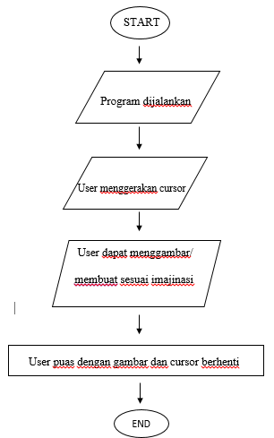
FLOWCHART/ALUR KERJA

Slide 5
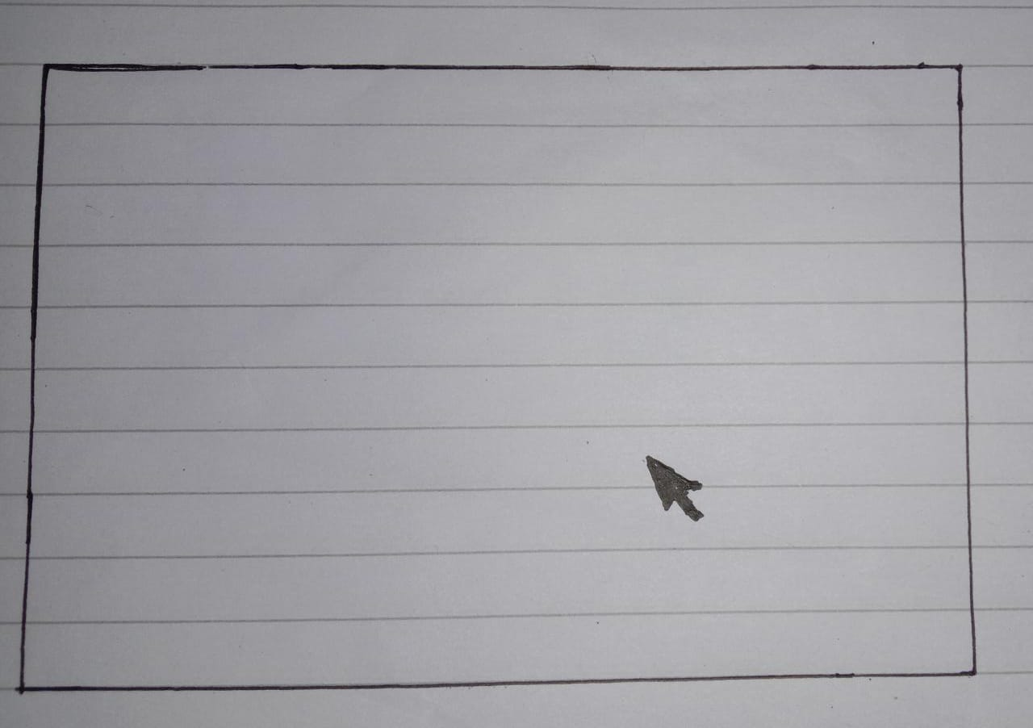
SKETSA APLIKASI

Slide 6
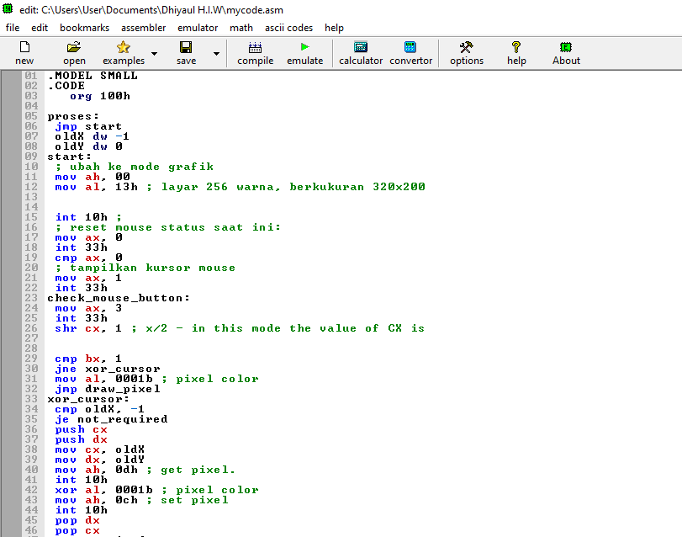
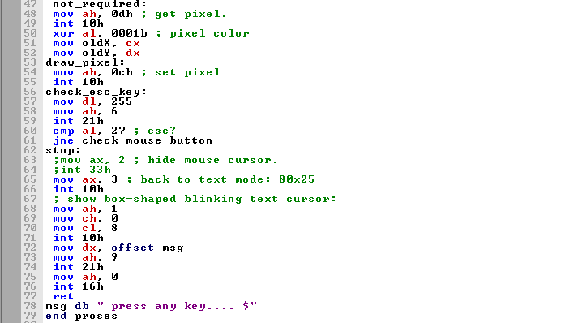
SCREENSHOOT CODINGAN

Slide 7
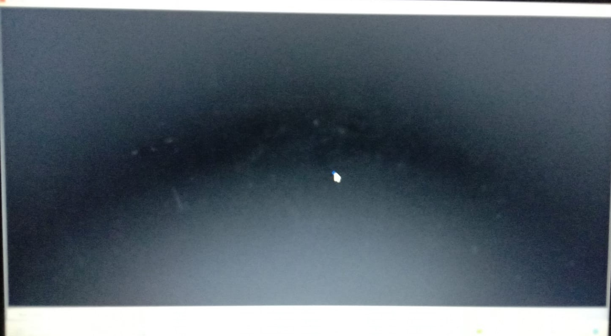
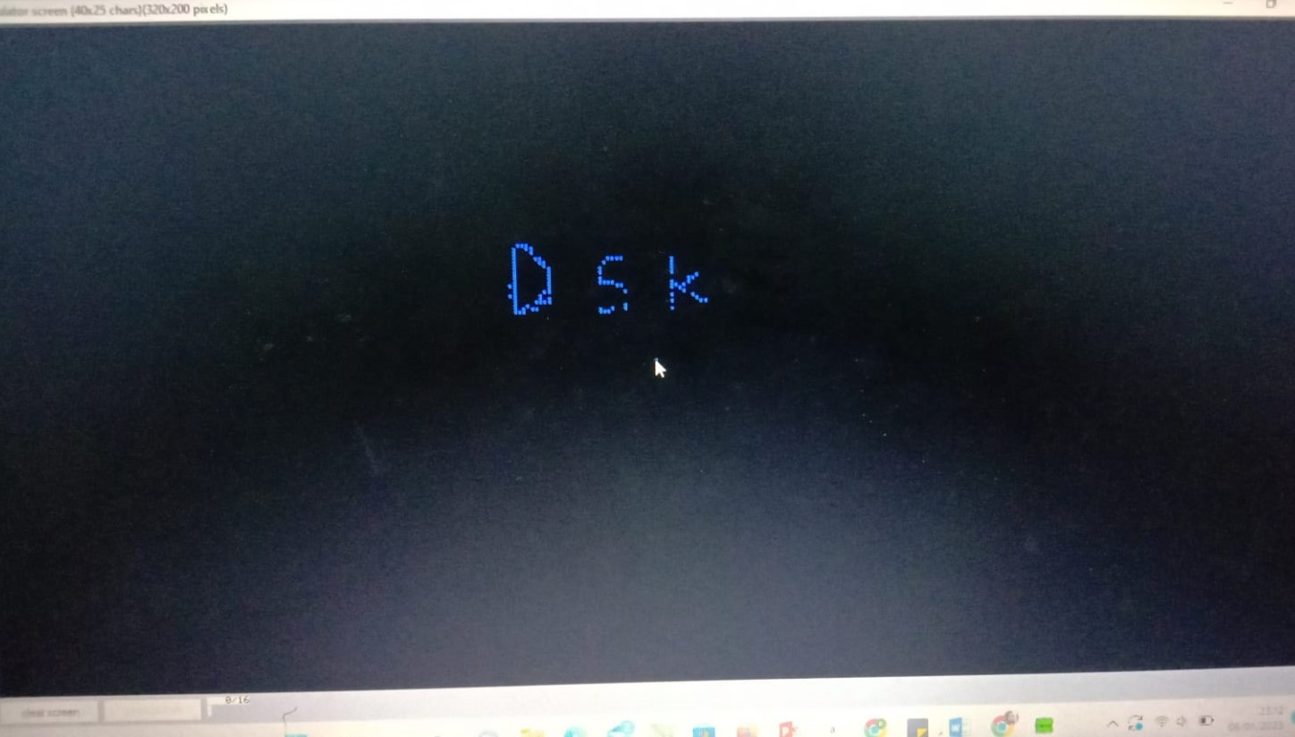
SCREENSHOOT TAMPILAN LUAR APLIKASI

Slide 8
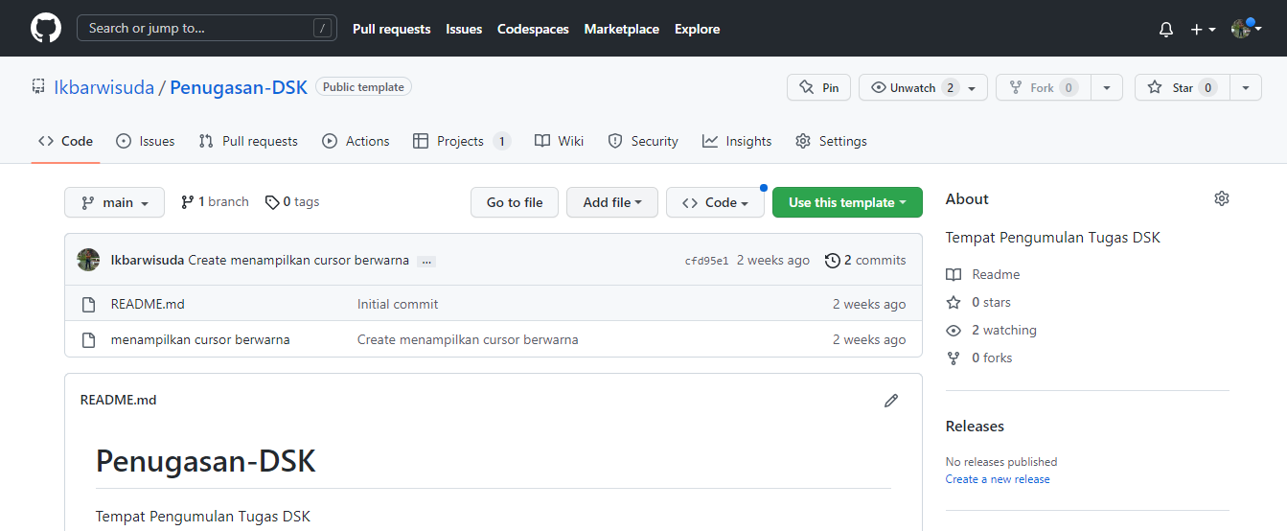
SCREENSHOOT GITHUB

Slide 9
CUKUP SEKIAN
KURANG LEBIHNYA MOHON MAAF
🙏🏻🙏🏻🙏🏻🙏🏻🙏🏻

